Slide 1
ГОСТРА СЕРЦЕВА НЕДОСТАТНІСТЬ.
НАБРЯК ЛЕГЕНЬ.
Одеський національний медичний університет
Кафедра внутрішньої медицини №2
2023-2024

Slide 2
ГСН - це швидка або поступова поява симптомів та/або ознак СН, достатньо важких для того, щоб пацієнт звернувся за невідкладною медичною допомогою, що призвело до незапланованої госпіталізації або відвідування відділення невідкладної допомоги.
ГСН може бути першим проявом СН (новий напад) або, частіше, бути наслідком гострої декомпенсації хронічної СН. Порівняно з пацієнтами з гострою декомпенсованою ХСН, пацієнти з новою СН можуть мати вищу госпітальну смертність, але нижчу смертність після виписки та частоту повторних госпіталізацій.

Slide 3

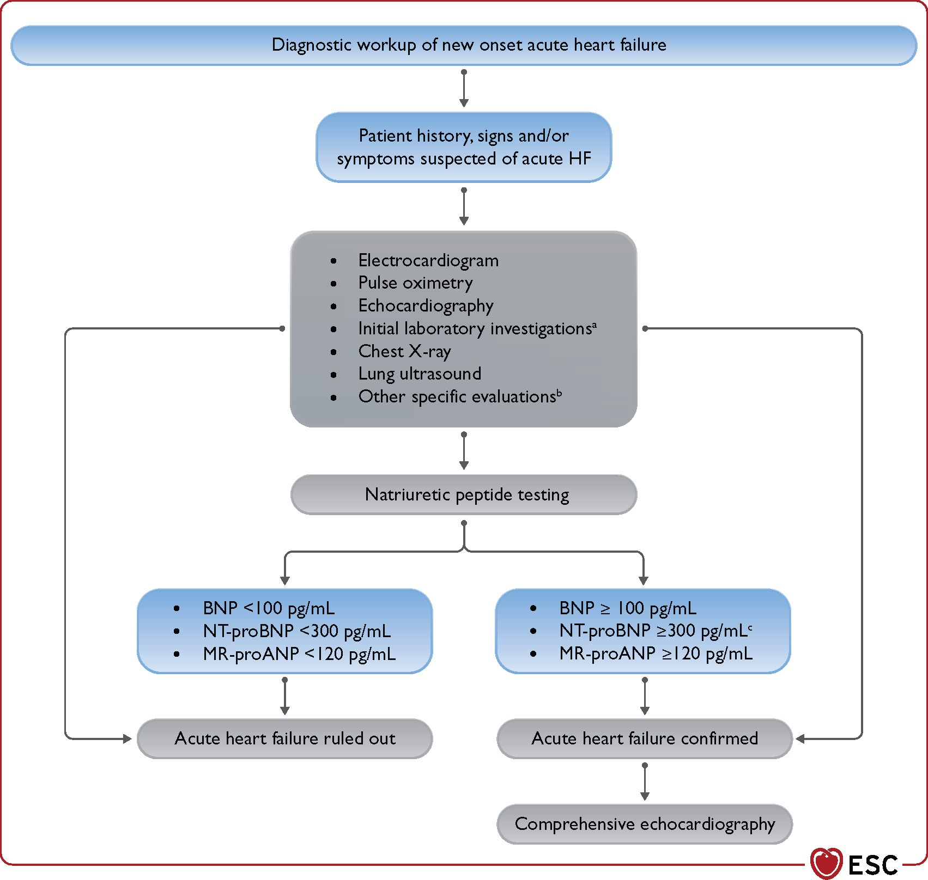
Diagnostic workup of new onset acute heart failure.
BNP = B-type natriuretic peptide; MR-proANP = mid-regional pro-atrial natriuretic peptide; NT-proBNP = N-terminal pro-B-type natriuretic peptide
ªInitial laboratory exams include troponin, serum creatinine, electrolytes, blood urea nitrogen or urea, TSH, liver function tests as well as D-dimer and procalcitonin when pulmonary embolism or infection are suspected, arterial blood gas analysis in case of respiratory distress, and lactate in case of hypoperfusion. ^{b}Specific evaluation includes coronary angiography, in case of suspected ACS, and CT in case of suspected pulmonary embolism. ^{c}Rule-in values for the diagnosis of acute HF: >450 pg/mL if aged <55 years, >900 pg/mL if aged between 55 and 75 years and >1800 pg/mL if aged >75 years

Slide 4
Діагностичні тести у пацієнтів з ГСН
Процедура | Можливі результати | Діагностична значущість для ГСН | Покази
ЕКГ | Аритмії, міокардіальна ішемія | Виключення ГКС і аритмій | Рекомендовано
Рентгенографія легень | Застійні явища, інфекція легенів | Підтвердження | Може бути розглянуто
УЗД легень | Застійні явища | Підтвердження | Може бути розглянуто
Ехокардіографія | Застійні явища, кардіальна дисфункція | Підтвердження | Рекомендовано
Натрійуретичні пептиди (BNP, NT-proBNP, MR-proANP) | Застійні явища | Висока негативна прогностична цінність | Рекомендовано
Тропонін сироватки | Пошкодження міокарда | Виключення ГКС | Рекомендовано
Креатинін сироватки | Ниркова дисфункція | Немає | Рекомендовано для оцінки прогнозу
Електроліти сироватки (Na, K, Cl) | Порушення електролітного балансу | Немає | Recommended for prognostic assessment and treatment
Залізо (трансферрін, ферритін) | Виснаження заліза | Немає | Рекомендовано для оцінки прогнозу і лікування
ТТГ | Гіпо-гіпертиреоз | Немає | Рекомендовано якщо є підозра на гіпотиреоідизм
D-dimer | ТЕЛА | Корисно для виключення тромбоемболії легеневої артерії | Рекомендовано якщо є підозра на ТЕЛА
Прокальцітонін | Пневмонія | Корисно для виключення пневмонії | Рекомендовано якщо є підозра на пневмонію
Лактат | Лактоацидоз | Корисно для оцінки перфузійного стану | Рекомендовано якщо є підозра на периферічну гіпоперфузію
Пульсоксиметрія, гази крові | Дихальна недостатність | Корисно для оцінки дихальної функції | Рекомендовано якщо є підозра на дихальну недостатність

Slide 5
Клінічні прояви ХСН
 | Гостра декомпенсована СН | Гострий набряк легень | Ізольована правошлуночкова недостатність | Кардіогенний шок
Основні механізми | Дисфункція ЛЖ Затримка натрію та води нирками | Підвищене післянавантаження та/або переважна діастолічна дисфункція ЛШ Клапанні захворювання серця | Дисфункція ЛШ та/або прекапілярна легенева гіпертензія | Важка серцева дисфункція
Основні причини симптомів | Накопичення рідини, підвищення внутрішньошлуночкового тиску | Перерозподіл рідини в легенях і гостра дихальна недостатність | Підвищення центрального венозного тиску і часто системна гіпоперфузія | Системна гіпоперфузія
Початок | Поступово (дні) | Швидко (години) | Поступово або швидко | Поступово або швидко
Основні порушення гемодинаміки | Збільшення КДТЛШ і ТЗЛАa Низький або нормальний серцевий викид Нормальний або низький САТ | Збільшення КДТЛШ і ТЗЛАa Нормальний серцевий викид Нормальний або високий САТ | Збільшення КДТЛШ Низький серцевий викид Низький САТ | Збільшення КДТЛШ і ТЗЛАa Низький серцевий викид Низький САТ
Основні клінічні прояви | Вологий і теплий АБО Сухий і холодний | Вологий і теплий ^{b} | Сухий і холодний АБО Вологий і холодний | Вологий і холодний
Основне лікування | Діуретики Інотропні засоби/вазопресори (при периферичній гіпоперфузії/гіпотензії) Короткочасна МПК або ЗНТ за потреби | Діуретики Вазодилятатори^{b} | Діуретики при периферичних застійних явищах Інотропні засоби/вазопресори (при периферичній гіпоперфузії/гіпотензії) Короткочасна МПК або ЗНТ за потреби | Інотропні засоби/вазопресори Короткочасна МПК, ЗНТ
ЛШ - лівий шлуночок; КДТЛШ - кінцевий діастолічний тиск лівого шлуночка; МКП - механічна підтримка кровообігу; ТЗЛА - тиск у легеневому капілярі; ПШ - правий шлуночок; КДТПШ - кінцевий діастолічний тиск правого шлуночка; ЗНТ - замісна ниркова терапія; САТ - систолічний артеріальний тиск.
A Може бути нормальним при низькому серцевому викиді.
B Рідко може виникнути вологий та холодний профіль, що потребує застосування інотропів та/або вазопресорів.

Slide 6
Гостра декомпенсована серцева недостатність (ГДСН)
є найпоширенішою формою СН, на яку припадає 50-70% випадків.
Зазвичай вона виникає у пацієнтів з СН в анамнезі та попередньою серцевою дисфункцією по всьому спектру ФВЛШ і може включати дисфункцію ЛШ.
На відміну від фенотипу гострого набряку легень, вона має більш поступовий початок, а основною зміною є прогресуюча затримка рідини, відповідальна за системний застій. Іноді застій асоціюється з гіпоперфузією.
Метою лікування є визначення причин, мінімізація застійних явищ, а в рідкісних випадках - корекція гіпоперфузії.

Slide 7
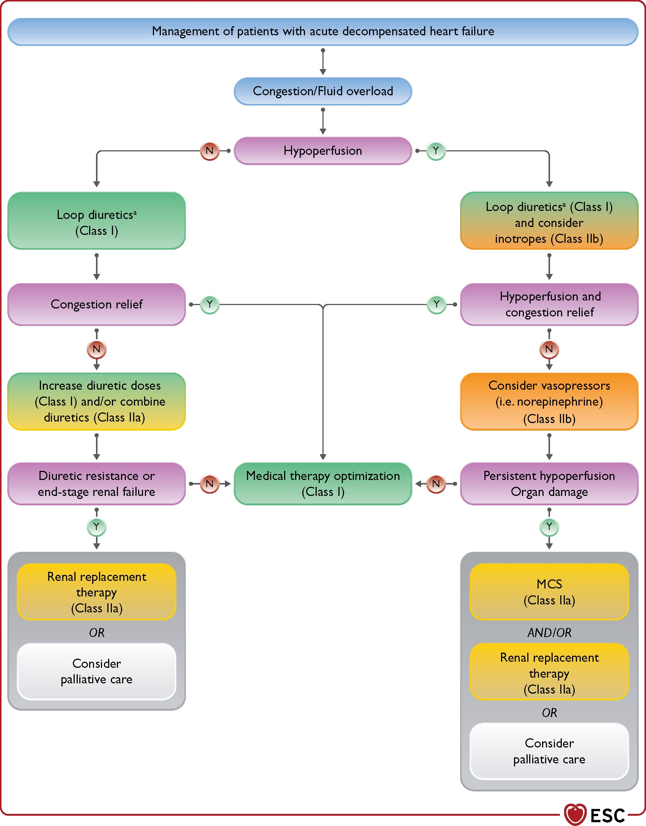
Management of acute decompensated heart failure.
ª Adequate diuretic doses to relieve congestion and close monitoring of diuresis is recommended regardless of perfusion status.
Notes:
Unless provided in the caption above, the following copyright applies to the content of this slide: This article has been co-published with permission in the European Heart Journal and European Journal of Heart Failure. © the European Society of Cardiology 2021. All rights reserved. The articles are identical except for minor stylistic and spelling differences in keeping with each journal’s style. Either citation can be used when citing this article. For permissions, please email journals.permissions@oup.com.This article is published and distributed under the terms of the Oxford University Press, Standard Journals Publication Model (https://academic.oup.com/journals/pages/open_access/funder_policies/chorus/standard_publication_model)

Slide 8
Гострий набряк легень пов'язаний із застійними явищами в легенях.
Клінічні критерії діагностики гострого набряку легень включають:
задишка з ортопное, дихальна недостатність (гіпоксемія-гіперкапнія), тахіпное, >25 дихальних рухів/хв та підвищена робота дихання.
За наявності показань слід розпочати наступну терапію:
1. Кисень, що подається у вигляді постійного позитивного тиску в дихальних шляхах, неінвазивної вентиляції з позитивним тиском та/або високопоточної назальної канюлі.
2. Внутрішньовенно ввести сечогінні препарати
3. При високому САТ можна ввести вазодилататори в/в, щоб зменшити післянавантаження на ЛШ.
У деяких випадках прогресуючої СН гострий набряк легень може бути пов'язаний з низьким серцевим викидом, і в цьому випадку показані інотропи, вазопресори та/або МПК для відновлення перфузії органів.

Slide 9
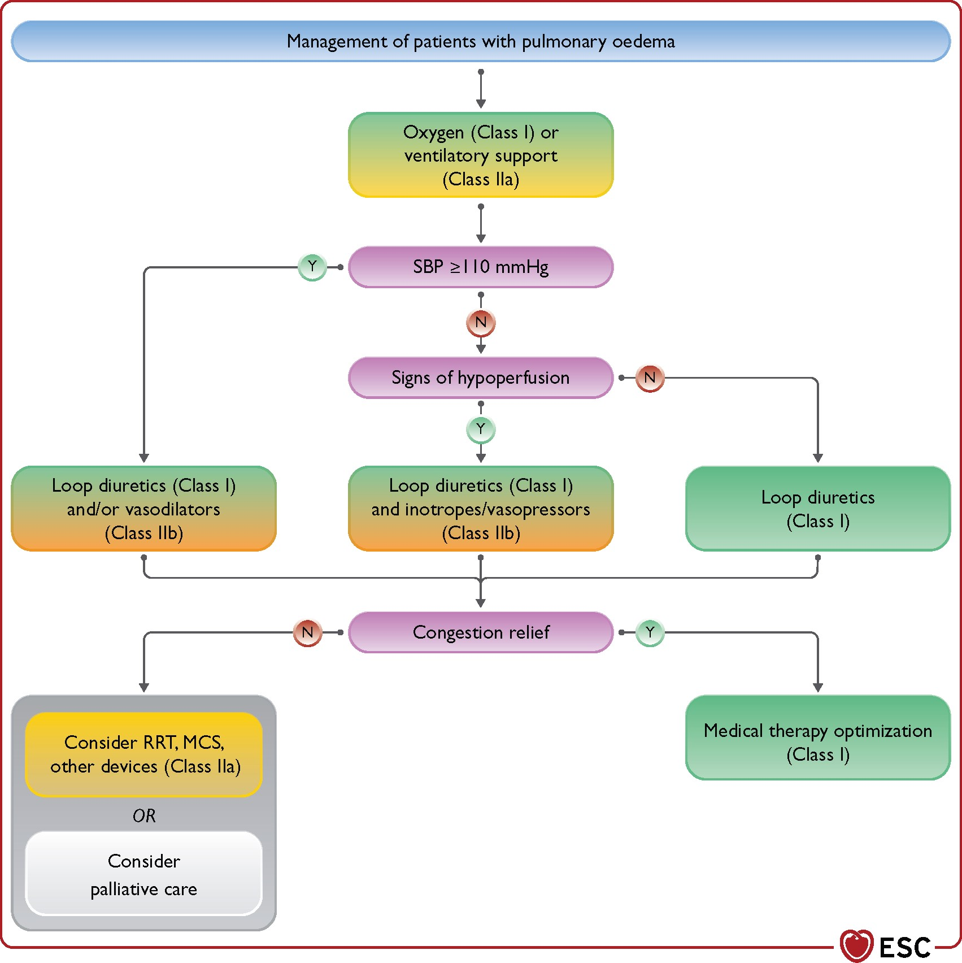

Slide 10
Кардіогенний шок - це синдром, зумовлений первинною серцевою дисфункцією, що призводить до неадекватного серцевого викиду, який включає небезпечний для життя стан гіпоперфузії тканин, що може призвести до поліорганної недостатності та смерті.
Ураження серця, що спричиняє тяжкі порушення серцевої діяльності, може бути гострим, внаслідок гострої втрати міокардіальної тканини (гострий ІМ, міокардит), або прогресуючим, як у пацієнтів з хронічною декомпенсованою СН, у яких може спостерігатися зниження стабільності захворювання внаслідок природного прогресування прогресуючої СН та/або специфічних преципітатів.
Діагностика кардіогенного шоку передбачає наявність клінічних ознак гіпоперфузії, таких як холодний піт на кінцівках, олігурія, сплутаність свідомості, запаморочення, вузький пульсовий тиск. Крім того, присутні біохімічні прояви гіпоперфузії - підвищений рівень креатиніну в сироватці крові, метаболічний ацидоз і підвищений рівень лактату в сироватці крові, які відображають гіпоксію тканин і зміни клітинного метаболізму, що призводять до дисфункції органів.
Слід зазначити, що гіпоперфузія не завжди супроводжується гіпотензією, оскільки артеріальний тиск може зберігатися за рахунок компенсаторної вазоконстрикції (з/без пресорних агентів), хоча і ціною погіршення перфузії та оксигенації тканин.
Лікування кардіогенного шоку слід розпочинати якомога раніше. Рання ідентифікація та лікування основної причини, супутня стабілізація гемодинаміки та управління органною дисфункцією, є ключовими компонентами його лікування.

Slide 11
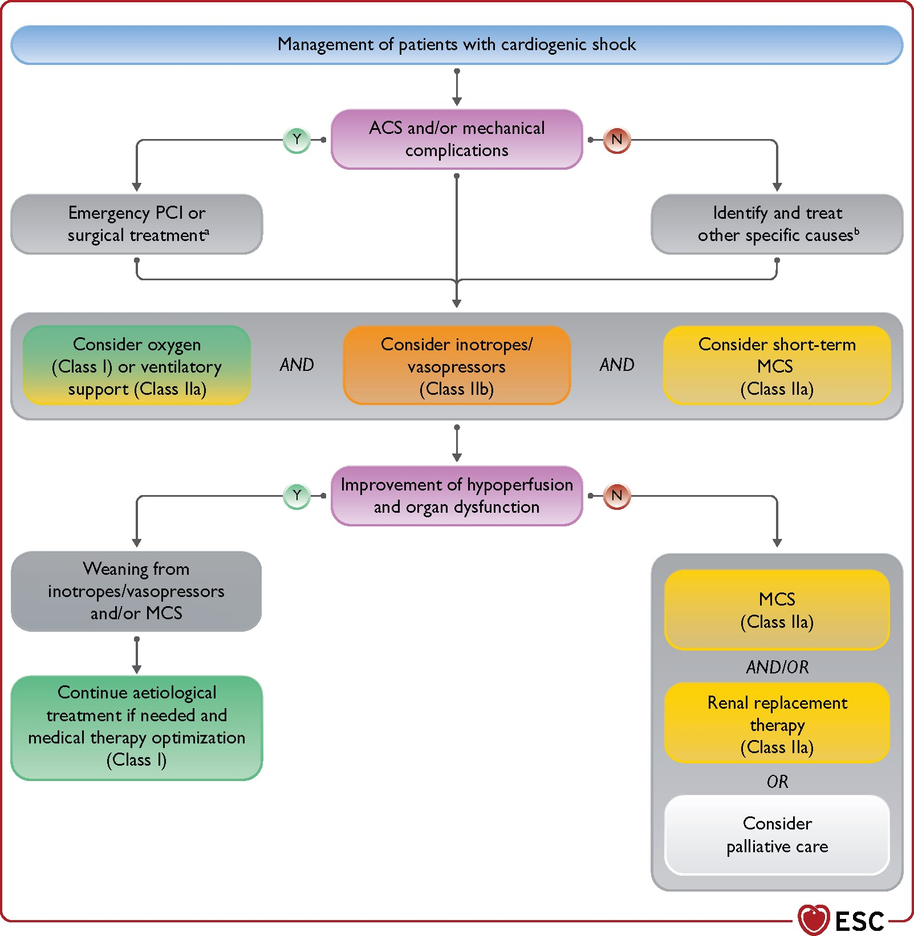

Slide 12
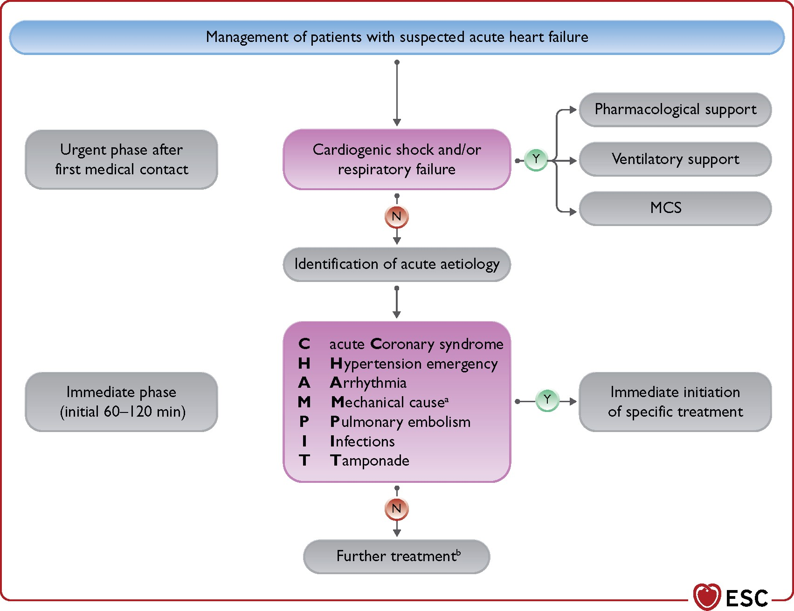
ªAcute mechanical cause: myocardial rupture complicating acute coronary syndrome (free wall rupture, ventricular septal defect, acute mitral regurgitation), chest trauma or cardiac intervention, acute native or prosthetic valve incompetence secondary to endocarditis, aortic dissection or thrombosis.

Slide 13
Оксигенотерапія та/або вентиляційна підтримка
При ГСН кисень не слід рутинно використовувати у пацієнтів без гіпоксемії, оскільки він викликає вазоконстрикцію і зниження серцевого викиду. Киснева терапія рекомендована пацієнтам з ГСН і SpO2 <90% або PaO2 <60 мм рт.ст. для корекції гіпоксемії.
Неінвазивна вентиляція з позитивним тиском покращує дихальну недостатність, підвищує оксигенацію і рН, а також знижує парціальний тиск вуглекислого газу (рСО2) і роботу дихання. Хоча велике рандомізоване дослідження дало нейтральні результати, мета-аналізи показують, що вона може поліпшити задишку і зменшити потребу в інтубації та смертність порівняно з традиційною кисневою терапією.
Неінвазивну вентиляцію з позитивним тиском слід розпочинати якомога швидше у пацієнтів з дихальними розладами (частота дихання >25 дихальних рухів/хв, SpO2 <90%) для покращення газообміну та зменшення частоти ендотрахеальної інтубації. Фракцію інспіраційного кисню (FiO2) слід збільшити до 100%, якщо необхідно, відповідно до рівня кисневої сатурації.
NB. Під час неінвазивної вентиляції з позитивним тиском слід регулярно контролювати артеріальний тиск. Підвищення внутрішньогрудного тиску при неінвазивній вентиляції з позитивним тиском зменшує венозне повернення та переднавантаження правого і лівого шлуночків. Це також може зменшити серцевий викид і артеріальний тиск, тому його слід з обережністю застосовувати у пацієнтів зі зниженим резервом переднавантаження і гіпотензією. Збільшення легеневого судинного опору та постнавантаження ПШ також може бути несприятливим при дисфункції ПШ.
Інтубація рекомендована при прогресуючій дихальній недостатності, незважаючи на введення кисню або неінвазивну вентиляцію

Slide 14
Діуретики
Внутрішньовенні діуретики є фундаментом лікування ХСН. Вони збільшують ниркову екскрецію солі та води і показані для лікування перевантаження рідиною та застійних явищ у переважної більшості пацієнтів з ХСН.
Лікування діуретиками слід розпочинати з початкової в/в дози фуросеміду або еквівалентної дози буметаніду чи торасеміду, що відповідає 1-2-кратному перевищенню добової пероральної дози, яку пацієнт приймав до госпіталізації.
Якщо пацієнт не приймав пероральних діуретиків, можна застосувати початкову дозу 20-40 мг фуросеміду або болюс 10-20 мг торасеміду внутрішньовенно. Фуросемід можна вводити у вигляді 2-3 щоденних болюсів або у вигляді безперервної інфузії. Щоденні одноразові болюсні введення не рекомендуються через можливість постдозової затримки натрію. При безперервній інфузії можна застосовувати навантажувальну дозу для більш раннього досягнення стаціонарного стану. Діуретичну реакцію слід оцінювати незабаром після початку терапії діуретиками, її можна оцінити шляхом проведення точкового вимірювання вмісту натрію в сечі через 2 або 6 годин та/або шляхом вимірювання погодинного діурезу. Задовільну діуретичну відповідь можна визначити як вміст натрію в сечі >50-70 мекв/л через 2 год та/або діурез >100-150 мл/год протягом перших 6 год. При недостатній діуретичній відповіді дозу петльового діуретика можна подвоїти з подальшою оцінкою діуретичної відповіді. Якщо діуретична відповідь залишається неадекватною, наприклад, годинний діурез <100 мл, незважаючи на подвоєння дози петльового діуретика, супутнє введення інших діуретиків, що діють на різні ділянки, а саме: тіазидів, метолазону або ацетазоламіду. Однак така комбінація вимагає ретельного моніторингу рівня електролітів у сироватці крові та функції нирок. Ця стратегія, що базується на ранній і частій оцінці діуретичної відповіді, дозволяє розпочинати лікування з відносно низьких доз петльових діуретиків з частою корекцією дози, що може з меншою ймовірністю спричинити дегідратацію і підвищення рівня креатиніну в сироватці крові. Дозу петльових діуретиків слід поступово зменшувати при досягненні значного негативного балансу рідини. Перехід на пероральне лікування слід розпочинати, коли клінічний стан пацієнта стабілізується. Рекомендується, щоб після досягнення полегшення застійних явищ пероральний прийом петльових діуретиків продовжувався у найнижчій можливій дозі, щоб уникнути застійних явищ.

Slide 15
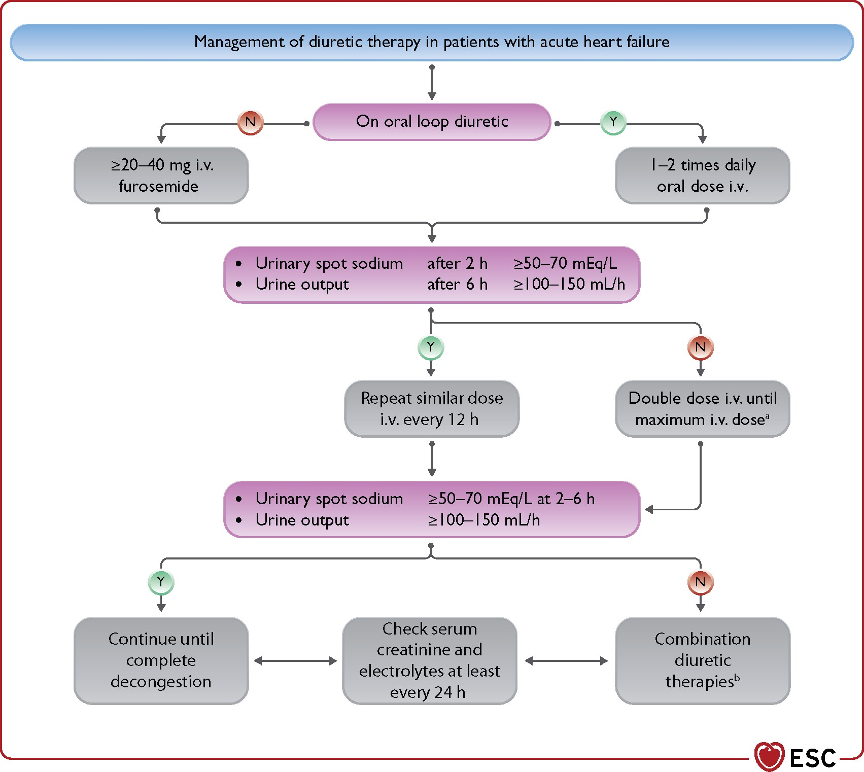
ªThe maximal daily dose for i.v. loop diuretics is generally considered furosemide 400–600 mg though up to 1000 mg may be considered in patients with severely impaired kidney function.
^{b}Combination therapy is the addition to the loop diuretic of a diuretic with a different site of action, e.g. thiazides or metolazone or acetazolamide.

Slide 16
Вазодилятатори
Внутрішньовенні вазодилататори, а саме нітрати або нітропрусид, розширюють венозні та артеріальні судини, що призводить до зменшення венозного повернення до серця, зменшення застійних явищ, зниження постнавантаження, збільшення ударного об'єму і, як наслідок, полегшення симптомів.
Нітрати діють переважно на периферичні вени, тоді як нітропрусид є більш збалансованим артеріальним і венозним дилататором.
Завдяки своїм механізмам дії, в/в вазодилататори можуть бути більш ефективними, ніж діуретики, у тих пацієнтів, у яких гострий набряк легень спричинений підвищеним постнавантаженням і перерозподілом рідини в легені за відсутності або мінімального накопичення рідини. Однак два нещодавні рандомізовані дослідження, в яких порівнювали звичайне лікування з ранньою інтенсивною і тривалою вазодилатацією, не виявили переваг в/в судинорозширювальних препаратів порівняно з високими дозами діуретиків. Таким чином, на сьогодні не можна надати жодних рекомендацій на користь схеми, що базується на лікуванні судинорозширювальними препаратами порівняно зі звичайною терапією.
Внутрішньовенні вазодилататори можуть бути розглянуті для полегшення симптомів СН, коли САТ >110 мм рт.ст. Їх можна розпочинати з низьких доз і збільшувати дозу для досягнення клінічного покращення та контролю АТ.
Нітрати зазвичай вводять початковим болюсом з подальшою безперервною інфузією. Однак їх також можна вводити повторними болюсами. Нітрогліцерин можна вводити у вигляді болюсів по 1-2 мг пацієнтам з тяжкою артеріальною гіпертензією та гострим набряком легень. Слід бути обережними, щоб уникнути гіпотензії через надмірне зниження переднавантаження та постнавантаження. З цієї причини їх слід застосовувати з особливою обережністю пацієнтам з ГЛШ та/або вираженим аортальним стенозом. Однак описані сприятливі ефекти у пацієнтів із систолічною дисфункцією ЛШ та аортальним стенозом, коли судинорозширювальні засоби призначали при ретельному моніторингу гемодинамічних параметрів.

Slide 17
Інотропи
слід призначати пацієнтам із систолічною дисфункцією ЛШ, низьким серцевим викидом і низьким САТ (наприклад, <90 мм рт.ст.), що призводить до поганої перфузії життєво важливих органів. Однак їх слід застосовувати з обережністю, починаючи з низьких доз і підвищуючи їх під ретельним моніторингом.
Інотропи, особливо з адренергічними механізмами дії, можуть викликати синусову тахікардію, збільшувати частоту шлуночків у пацієнтів з ФП, індукувати ішемію міокарда та аритмії, а також підвищувати смертність.
Левосимендан або інгібітори фосфодіестерази типу 3 можуть бути кращими за добутамін для пацієнтів, які приймають бета-блокатори, оскільки вони діють через незалежні механізми. Надмірна периферична вазодилатація та гіпотензія можуть бути основними обмеженнями застосування інгібіторів фосфодіестерази типу 3 або левосимендану, особливо при застосуванні високих доз та/або при початку лікування болюсною дозою.
Вазопресори
Серед препаратів з вираженою вазоконстрикторною дією на периферичні артерії у пацієнтів з тяжкою гіпотензією перевагу можна віддати норадреналіну. Метою є збільшення перфузії до життєво важливих органів. Однак це відбувається за рахунок збільшення післянавантаження ЛШ. Тому можна розглянути комбінацію норадреналіну та інотропних засобів, особливо у пацієнтів з прогресуючою СН і кардіогенним шоком.
Деякі дослідження, хоча і з обмеженнями, підтримують використання норадреналіну як препарату першого вибору, порівняно з дофаміном або адреналіном. Допамін порівнювали з норадреналіном як вазопресорну терапію першої лінії у пацієнтів з шоком і виявили, що він асоціюється з більшою кількістю аритмічних подій і більшою смертністю у пацієнтів з кардіогенним шоком, але не у пацієнтів з гіповолемічним або септичним шоком. Оскільки не було даних щодо реваскуляризації, це обмежує узагальненість результатів. В іншому проспективному рандомізованому дослідженні епінефрин порівнювали з норадреналіном у пацієнтів з кардіогенним шоком внаслідок гострого ІМ. Дослідження було передчасно зупинено через вищу частоту рефрактерного шоку при застосуванні епінефрину. Епінефрин також асоціювався з вищою частотою серцевих скорочень і лакто-ацидозом.

Slide 18
Дігоксин
Дигоксин слід розглянути у пацієнтів з ФП зі швидкою частотою шлуночків (>110 уд./хв.), незважаючи на бета-блокатори. Його можна вводити болюсно по 0,25-0,5 мг в/в, якщо він не застосовувався раніше. Однак у пацієнтів із супутніми захворюваннями (наприклад, ХХН) або іншими факторами, що впливають на метаболізм дигоксину (включаючи інші препарати), та/або в осіб похилого віку підтримуючу дозу може бути важко оцінити теоретично, тому слід проводити вимірювання концентрації дигоксину в сироватці крові.
Профілактика тромбоемболії
Рекомендується профілактика тромбоемболії гепарином (наприклад, низькомолекулярним гепарином) або іншим антикоагулянтом, якщо це не протипоказано або не є необхідним (через наявне лікування пероральними антикоагулянтами)

Slide 19
Короткочасна механічна підтримка кровообігу
У пацієнтів з кардіогенним шоком для збільшення серцевого викиду та підтримки перфузії органів може знадобитися короткочасна МПК. Початкове покращення серцевого викиду, артеріального тиску та лактату сировати може бути нівельоване значними ускладненнями.
Дослідження Intra-aortic Balloon Pump in Cardiogenic Shock II (IABP-SHOCK-II) не виявило різниці у 30-денній, а також у довгостроковій смертності між внутрішньоаортальним балонним насосом (IABP) і медикаментозним лікуванням Optima у пацієнтів з кардіогенним шоком після гострого ІМ, які перенесли ранню реваскуляризацію. Згідно з цими результатами, IABP не є рутинною рекомендацією при кардіогенному шоці після ІМ. Однак її все ще можна розглядати при кардіогенному шоці, особливо якщо він не пов'язаний з ГКС і рефрактерний до медикаментозної терапії.
Мета-аналіз, що включав лише обсерваційні дослідження, показав сприятливі результати у пацієнтів з кардіогенним шоком або зупинкою серця, які отримували вено-артеріальну (ВА)-ЕКМО, порівняно з контрольною групою. ВА-ЕКМО також може розглядатися при фульмінантному міокардиті та інших станах, що спричиняють тяжкий кардіогенний шок. Залежно від тяжкості дисфункції міокарда та/або супутньої мітральної або аортальної регургітації, ВА-ЕКМО може збільшити післянавантаження ЛШ з підвищенням кінцевого діастолічного тиску ЛШ та легеневого застою. У цих випадках розвантаження ЛШ є обов'язковим і може бути досягнуте за допомогою трансептального/верхівкового вентилювання шлуночків або додавання розвантажувального пристрою, такого як пристрій Impella.

Slide 20
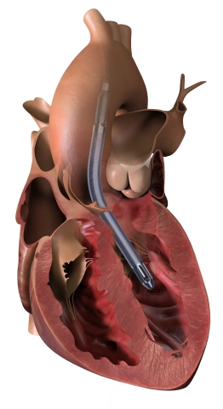
Impella 5.5 зі SmartAssist витягує кров з лівого шлуночка через вхідний отвір біля наконечника насоса і виштовхує кров з катетера у висхідну аорту.

Slide 21
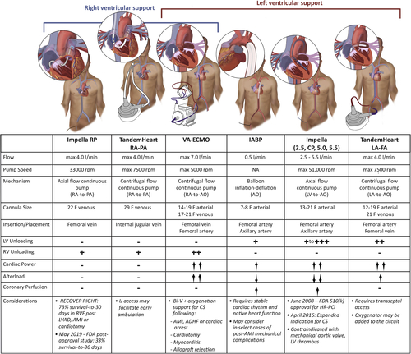

Current Mechanical Circulatory Support Devices Used for the Treatment of Cardiogenic Shock
The hemodynamic profiles of the various circulatory support devices available for treatment of cardiogenic shock. ADHF = acute decompensated heart failure; AMI = acute myocardial infarction; AO = aorta; Bi-V = biventricular; CS = cardiogenic shock; FA = femoral artery; FDA = Food and Drug Administration; HR-PCI = high risk percutaneous coronary intervention; IABP = intra-aortic balloon pump; IJ = internal jugular; LA = left atrium; LV = left ventricular; LVAD = left ventricular assist device; PA = pulmonary artery; RA = right atrium; RPM = revolutions per minute; RV = right ventricular; RVF = right ventricular failure; VA-ECMO = venoarterial extracorporeal membrane oxygenation.
Behnam N. Tehrani et al. J Am Coll Cardiol HF 2020; 8:879-891.
2020 American College of Cardiology Foundation

Slide 22
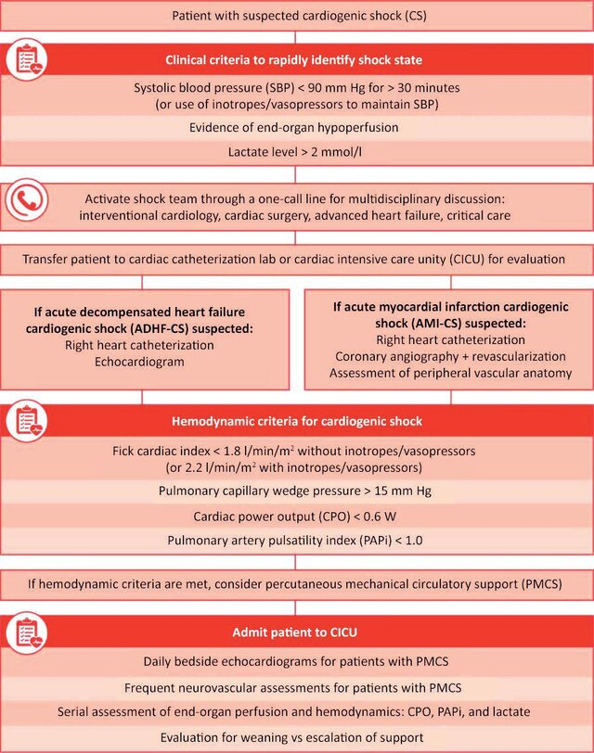

Slide 23
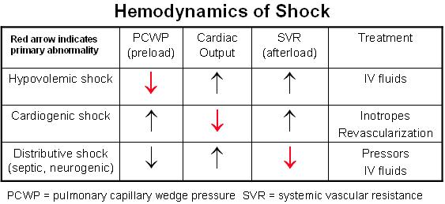

Slide 24
67-річний чоловік
Анамнез: цукровий діабет, артеріальна гіпертензія, 3 стадія ХХН, гіперхолестеринемія
Попереднє лікування: Ситагліптин 50 мг/добу, базально-болюсний режим інсуліну, еналаприл 10 мг/добу, амлодипін 5 мг/добу, аспірин 100 мг/добу, аторвастатин 20 мг/добу
Скаржиться на прогресуючу задишку при фізичному навантаженні та ортопное протягом останніх 4 місяців. Протягом останніх 2 місяців відмічає набряки нижніх кінцівок та збільшення обхвату живота.
Пацієнт звернувся до сімейного лікаря 4 тижні тому, який виписав йому "водяні пігулки", які він регулярно приймає.
Протягом останніх 2 тижнів у нього почастішали епізоди парксизмальної задишки вночі
Наразі скаржиться на задишку у стані спокою.
З початку захворювання набрав 11 кг.
Заперечує біль у грудях

Slide 25
Об'єктивно
ЧСС: 104 уд/хв, АТ: 134/87 мм рт.ст., ЧД: 26 уд/хв, 02Sat: 84%, Т: 36,2oC, вага: 97 кг
Не спить, усвідомлює та орієнтується. В стані тривоги.
гепато-яремний рефлюкс.
Двосторонні хрипи (2/3 від поверхні легень)
Гучний голосистий шум на верхівці
Асцит
Печінка +3 см,
Набряки нижніх кінцівок, кінцівки теплі

Slide 26
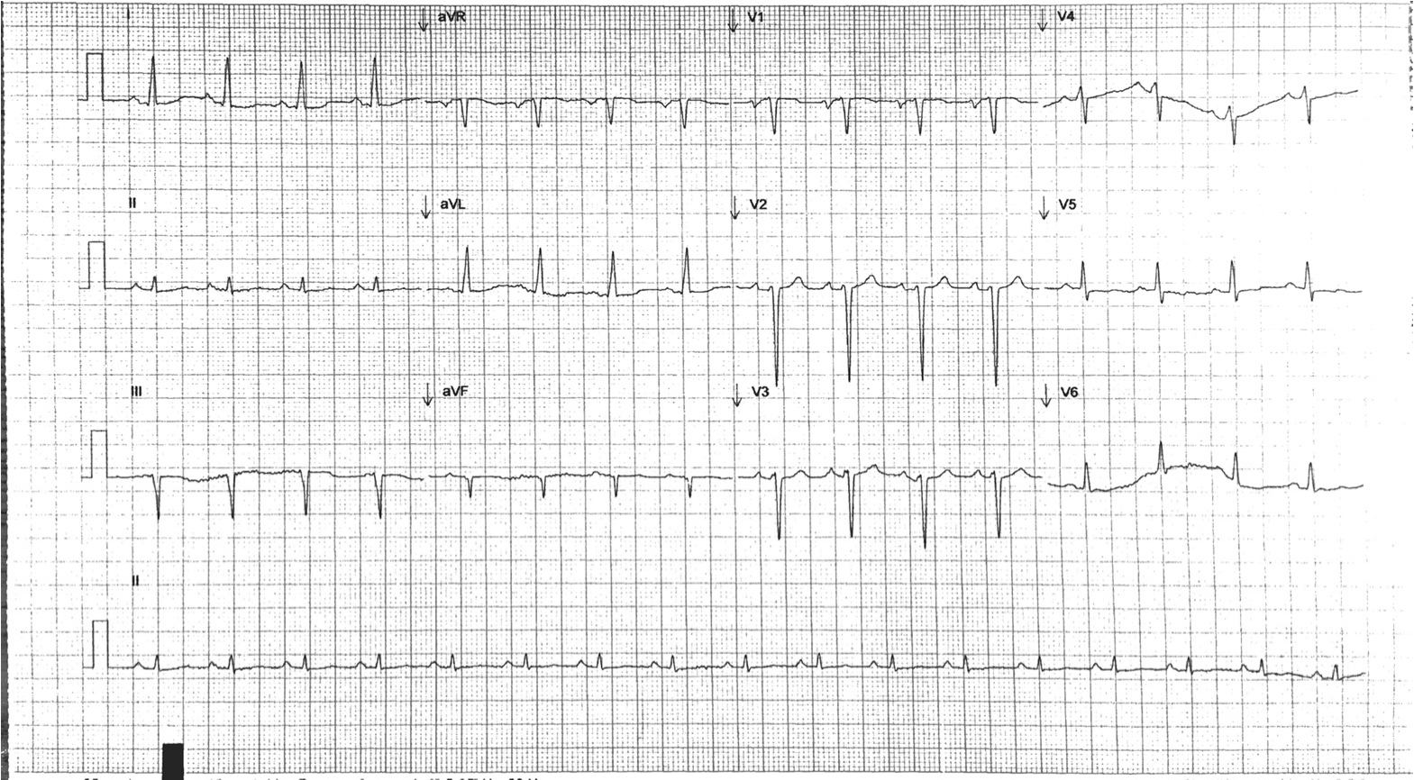
ECG

Slide 27
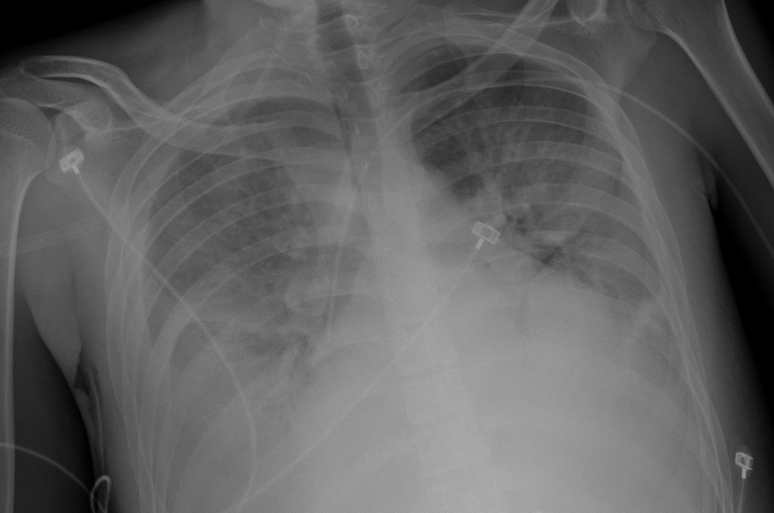
Chest X-ray

Slide 28
Лабораторні дослідження
ABGs: pH 7.41, HCO3 16 mmHg, PCO2 24 mmHg, PaO2 49 mmHg, лактат 1.2 mmol/L
ЗАК: Hb 11.2 g/dl, Hct 34%, Pl 161, WBC 9
Креатинін 2.1 mg/dl=0,02 ммол/л (prev. 1.6), глюкоза 10,56 ммоль/л, Na 127 mmol/L,
K 4.9 mmol/L, Cl 101 mmol/L
Кардіальні біомаркери: TnI 0.04 ng/ml (no 6 h𝗈), NT-Pro BNP 24,124 pg/ml

Slide 29
Поступив у відділення реанімації та інтенсивної терапії
Внутрішньовенна та центральна лінія (початковий ЦВТ 18 мм рт.ст.), кардіомоніторинг
NIPPV (CPAP 7 см H2O)
Лазикс: 40 мг в/в болюс
НТГ 20 мкг/хв
Профілактика ТГВ

Slide 30
Через 2 години
ЧСС: 91 уд/хв, АТ: 121/82 мм рт.ст., ЧД: 18 уд/хв, 02Sat: 91%, ЦВТ 18мм рт.ст.
Діурез: 190 мл (0,9 мл/кг/год)
Все ще перевантажений
Підвищено титрування НТГ до переносимості (40 мкг/хв)
80 мг в/в Лазиксу bolus, додаткові болюси за потреби

Slide 31
2га доба
Переведено на крапельне введення Лазиксу (титрований до 20 мг/год)
Періодичні NIPPV
НТГ
ЧСС 87 уд/хв, АТ 100/61 мм рт.ст., RR 17 уд/хв, 02Sat: 93%, ЦВТ 16
мм.рт.ст.
Хрипи в 1/2 легеневих полях
Лазикс, добова доза 240 мг (1-й день)
Total weight 𝗈 | Daily Urine output | Total Fluid balance | Creatinine | Hct | Sodium | Potassium
-1 kg (0.17/40 mg furosemide) | 1783 mL (0.77 ml/kg/hr) | - 1.4 L | 2.7 mg/dL ↑ | 34% → | 129 mmol/L ↑ | 4.1 mmol/L ↓

Slide 32
День 3
ЧСС 91 уд/хв, АТ 97/59 мм рт.ст., RR 16 уд/хв, 02Sat: 94%, ЦВТ 14
мм рт.ст.
Лазикс, добова доза 360 мг (2-й день)
Хрипи в 1/3 легеневих полів
Лазикс в/в, поступово зменшуючи дозу до 5 мг/год
НТГ→ поступово зменшуючи дозу → isosorbide dinitrate
K+ та Mg+
Total weight 𝗈 | Daily Urine output | Total Fluid balance | Creatinine | Hct | Sodium | Potassium
-4 kg (0.26/40 mg furosemide) | 3,234 mL (1.44ml/kg/hr) | - 4.3 L | 3.1 mg/dL ↑ | 36% ↑ | 132 mmol/L ↑ | 3.3 mmol/L. ↓

Slide 33
День 4
ЧСС: 88 уд/хв, АТ: 110/83 мм рт.ст., ЧД: 16 уд/хв, 02Sat: 94%, ЦВТ 14мм рт.ст.
Лазикс, добова доза 200 мг (3-й день)
Хрипи в 1/3 легеневих полів
Лазикс 80 мг в/в крапельно та болюси за потреби.
K+ та Mg+
Total weight 𝗈 | Daily Urine output | Total Fluid balance | Creatinine | Hct | Sodium | Potassium
-7kg (0.35/40 mg furosemide) | 2,871 mL (1.32 ml/kg/hr) | - 6.8 L | 3.4 mg/dL ↑ | 38% ↑ | 134 mmol/L ↑ | 3.9 mmol/L ↑

Slide 34
День 5
ЧСС: 93 уд/хв, АТ: 120/79 мм рт.ст., ЧД: 15 уд/хв, 02Sat: 95%, ЦВТ 12мм рт.ст.
Лазикс, добова доза 160 мг (4-й день)
Хрипи в 1/3 легеневих полів
В/В Лазікс→ Лазікс per os
Total weight 𝗈 | Daily Urine output | Total Fluid balance | Creatinine | Hct | Sodium | Potasium
-8.5kg (0.35/40 mg furosemide) | 1,954 mL (0.9 ml/kg/hr) | - 7.9 L | 2.9 mg/dL ↓ | 39% ↑ | 134 mmol/L → | 4.1 mmol/L ↑

Slide 35
День 6
Розпочато карведілол 3.125 мг 2 р/д
K+ та Mg+
ЧСС: 94 уд/хв, АТ: 124/81 мм рт.ст., ЧД: 14 уд/хв, 02Sat: 96%, ЦВТ 11мм рт.ст.
Лазикс добова доза 160 мг (перорально)
Хрипи < 1/3 легеневих полів
Total weight 𝗈 | Daily Urine output | Total Fluid balance | Creatinine | Hct | Sodium | Potassium
-9.9kg | 1,733 mL (0.8 | - 8.7 L | 2.2 mg/dl ↓ | 39% → | 136 mmol/L ↑ | 3.7 mmol/L↓
(0.38 kg/ 40 | ml/kg/hr)
mg
furosemide)

Slide 36
День 9
Креатинін 1.8 mg/dl (159, 12 мкмоль/л)
Коронарна ангіографія → необструктивна хвороба коронарних артерій

Slide 37
День 12
ЧСС: 69 уд/хв, АТ: 102/59 мм рт.ст., ЧД: 14 уд/хв, 02Sat: 96 %.
Легеневі поля чисті, ЦВТ 4 см
Креатинін стабільний (150 мкмоль/л), NT-ProBNP 2,361 пг/мл
Пацієнта виписано з рекомендаціями:
Карведилол 3,125 мг/добу
Еналаприл 2,5 мг/добу
Спіронолактон 25 мг/добу
Лазикс 60 мг 2р/д

Slide 38
Очікують на оцінку/втручання:
Оцінка ФВЛШ
Підвищення титрування ВВ та ІАПФ
Розгляньте можливість заміни ІАПФ на ARNI

